Slide 1
صِحْـ/حَـ/ـةُ
يَصْحو
حرفُ جرٍّ
اسم مجرور
فعل
هَمزةُ وصلٍ

Slide 2
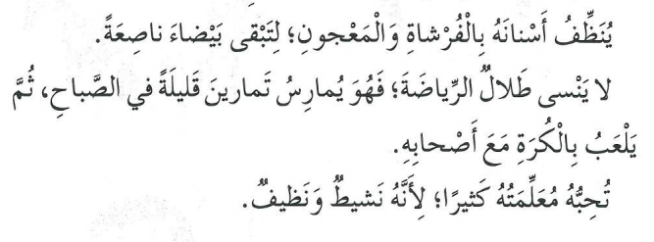
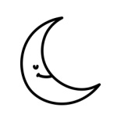
شَديدةُ الْبياضِ
تَدريبات
هَمزَةُ قطعٍ
ضدّها تَكرهُهُ

